Slide 1
小專主題
－
淡雅藝術畫廊
簡報者: 阮玟菁

Slide 2
目錄
目的與動機
使用的技術
專案架構計畫
專案成果展示

Slide 3


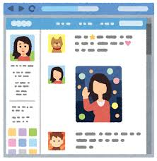
目的與動機
媽媽與阿嬤為終身學習者，參與長青班學習水墨畫、書法十餘年,由於作品及參展的活動很多，想分享時總需要划超久手機，且無系統性整理，圖片資料太多也導致傳輸不便
需求
淡雅藝術畫廊(Web版)
#可隨時更新、瀏覽藝術創作
#分享最新藝文資訊
#讓長青班以及有意願分享自身藝術創作的朋友們有一個交流的空間
動機

Slide 4



使用的技術
Bootstrap

Slide 5
專案架構計畫
資訊完整呈現
響應式設計
首頁
排版美化
藝術創作
奇聞藝事
聯絡我們
藝術家
未來目標: 會員登入系統、收藏系統、購物車系統

Slide 6


專案成果展示
START

Slide 7
小專主題－淡雅藝術畫廊
THANK YOU
簡報者: 阮玟菁

